Slide 1



Fransuz tili
8-sinf
Thème: Civilisation.
Quel domaine artistique préfèrez-vous?

Slide 2

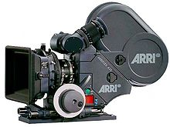
Aujourd’hui
avec vous...
Vérifier vos devoirs
Apprendre les domaines artistiques
On va parler de vos goûts artistiques.

Slide 3
Vérifions vos devoirs!
Exercice 2. Liez les deux parties d’une phrase selon le sens.
a. Il est arrivé en retard ...
b. Tu ne pourras pas
prendre l’avion...
c. Elle est très pâle...
d. Nous n’avons pas dormi...
– à cause de la chaleur.
– à cause d’un travail difficile.
– à cause de la pluie.
– à cause de la maladie de son enfant.

Slide 4

«L’art peut nous sauver»
Comment?
Quand?
Dans quelle manière?

Slide 5
« Quel domaine artistique préférez-vous? »
L’art a toujours tenu une place importante dans la vie de l’homme. Le théâtre, le cinéma, la musique, la peinture, la sculpture soulèvent les passions et agitent les coeurs. C’est l’expression des facultés créatrices des hommes qui donne naissance aux oeuvres artistiques. Le développement économique d’une part et le progrès scientifique d’autre part, ont permis à l’art de se développer en lui offrant des techniques et des moyens nouveaux (exemple: l’invention du cinéma par les frères Lumières). La question se pose donc de savoir à quoi sert l’art. La réponse à cette question est simple: l’art enrichit la vie, la rend plus belle.

Slide 6
suite...
L’art n’est pas seulement une discipline, c’est l’oeuvre de la création humaine. L’art est au service de l’humanité. C’est le moyen de mieux se connaître, de mieux se comprendre, d’oublier ses soucis et ses douleurs. L’art nous permet de découvrir d’autres cultures. Le résutat est magique: de cette rencontre avec l’art on sort transformé. L’art peut nous sauver.

Slide 7


Questions à répondre.
– Que dit-on de l’art dans le texte?
– Comment avez-vous compris la dernière phrase du texte «L’art peut nous sauver»?
– Quel genre de l’art vous préférez? Argumentez votre choix.

Slide 8
Les réponses.
L’art a toujours tenu une place importante dans la vie de l’homme. Il soulève les passions et agitent les coeurs.
L’art est au service de l’humanité. C’est le moyen de mieux se connaître, de mieux se comprendre, d’oublier ses soucis et ses douleurs. L’art nous permet de découvrir d’autres cultures.
Le théâtre, le cinéma, la musique, la peinture, la sculpture...

Slide 9
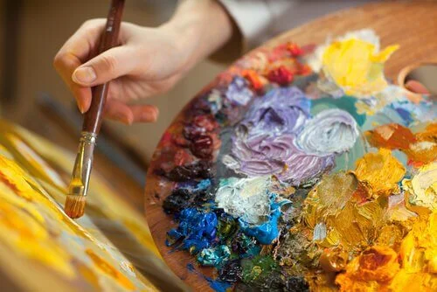




Il y a beaucoup de différents domaines artistiques. Ce sont...
L’art
la penture
la sculpture
le cinéma
la musique
le théatre

Slide 10
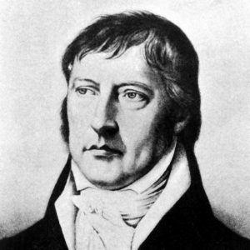
1er art L’architecture
2ème art La sculpture
3ème art Les arts-visuels (peinture et dessin)
4ème art La musique
5ème art La littérature et la poésie
6ème art Les arts de la scène (théâtre, danse, mime, cirque)
7ème art Le cinéma
8ème art Les arts médiatiques (télévision, radio, photographie)
9ème art La bande-dessinée

Slide 11
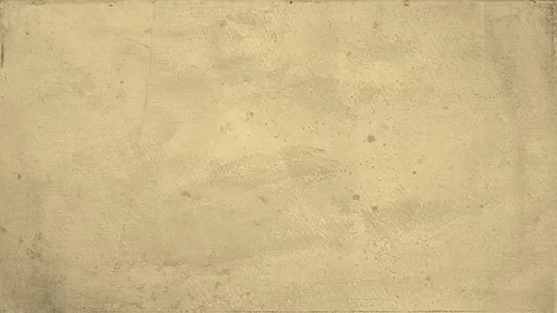
Regardez et écoutez!

Slide 12

Devoir:
1. Quel genre de l’art vous préférez? Argumentez votre choix.

Slide 13


